Slide 1






Đọc kết nối chủ điểm
Biết người biết ta

Slide 2
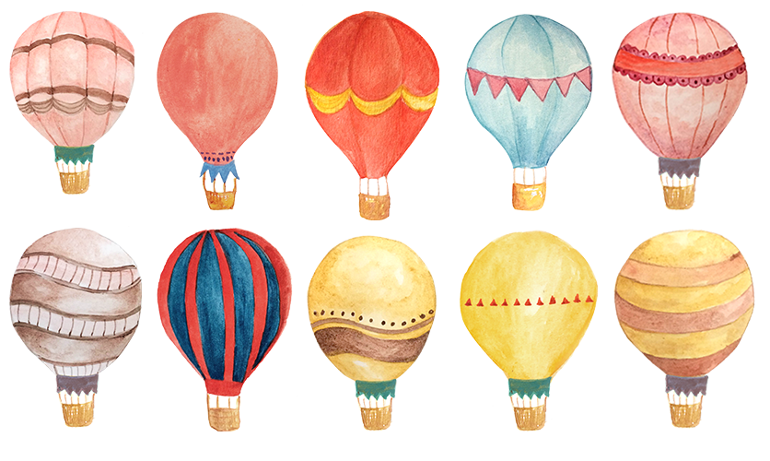


01
Hoạt động
khởi động

Slide 3
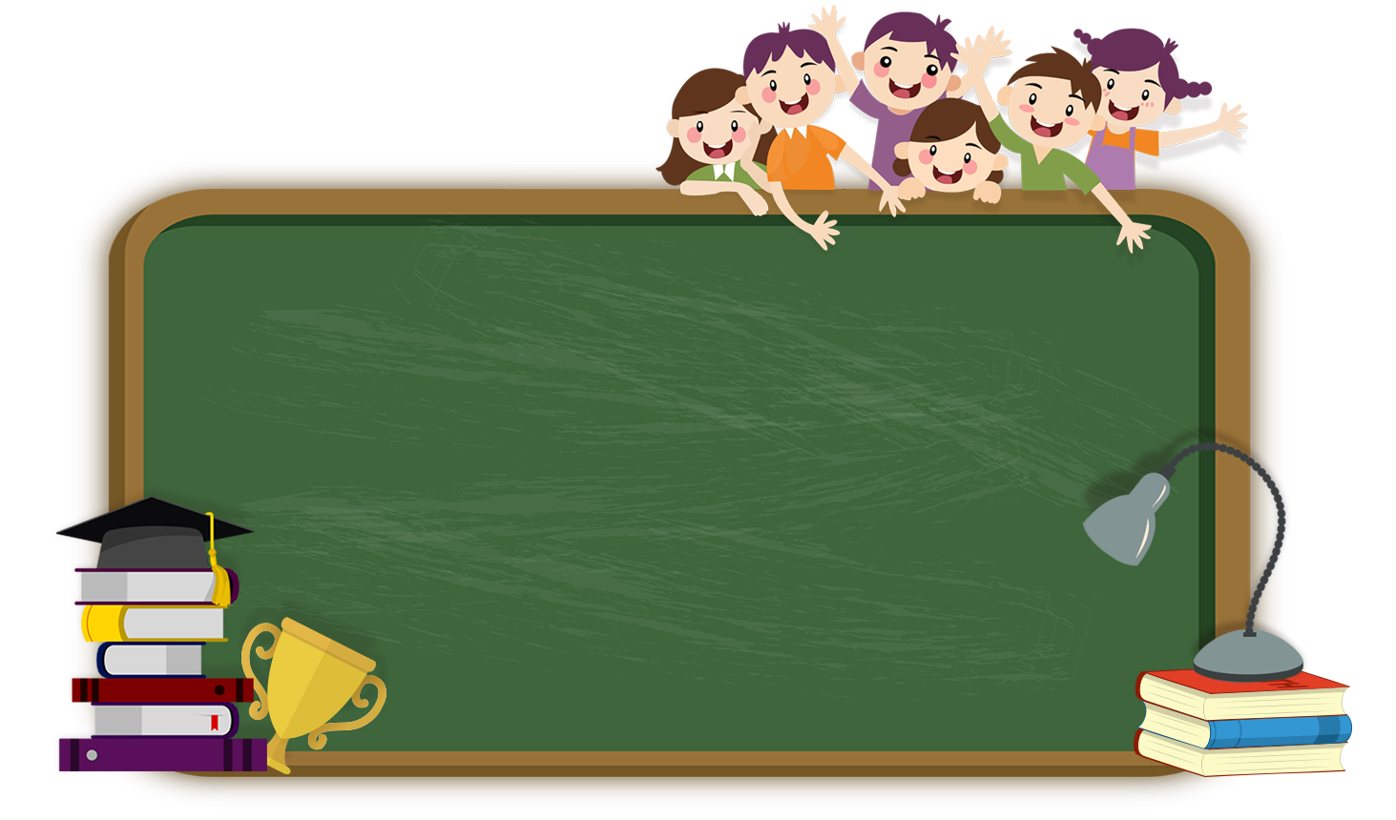




Khởi động
Điền từ phù hợp vào câu tục ngữ
"Ăn thì …, ở thì…”
A. dễ/khó
B. khó/dễ
C. ngon/tốt
D. no/khó

Slide 4




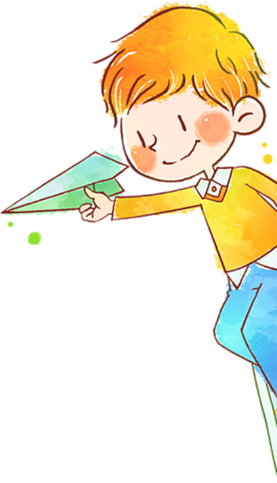


Hoạt động
khởi động
Ăn là ăn uống cho chính bản thân mình, là việc đơn giản, dựa vào nhu cầu của bản thân còn ở là cách đối nhân xử thế, cách giao tiếp với mọi người xung quanh, không tránh khỏi xích mích, va chạm, vì thế mà “khó”. Đối nhân xử thế là bài học mà chúng ta phải học cả đời, trong khuôn khổ tiết học hôm nay, cô trò chúng ta sẽ tìm hiểu một khía cảnh nnhorqua văn bản “Biết người biết ta”

Slide 5
02
Hình thành
kiến thức

Slide 6






I.
Trải nghiệm cùng
văn bản

Slide 7


I. Trải nghiệm cùng văn bản
HS tự đọc, tìm hiểu trước ở nhà.

Slide 8

Học sinh biết cách đọc diễn cảm

Slide 9


I. Trải nghiệm cùng văn bản
HS tìm hiểu một số chú thích.

Slide 10





Tìm hiểu một số chú thích
01
02
03
Châu chấu
Dè
Ống Đùng

Slide 11

II.
Suy ngẫm và
phản hồi

Slide 12





1.
Biện pháp tu từ

Slide 13

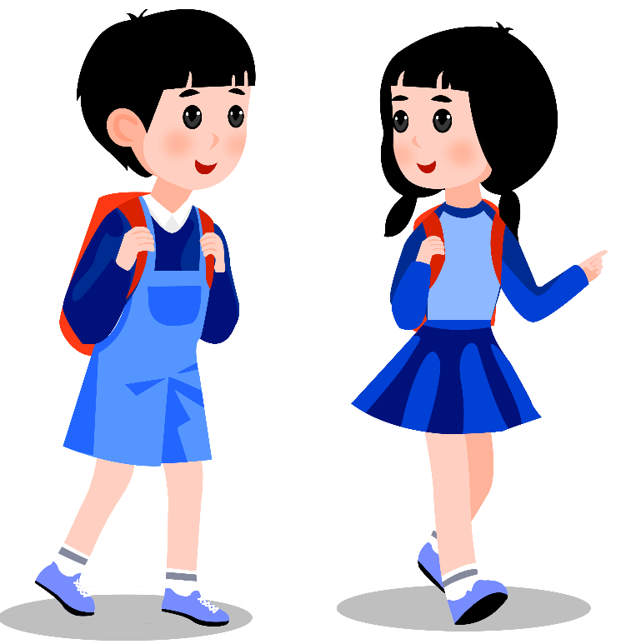
1. Biện pháp tu từ
01
Biện pháp tu từ: nói quá
Tác dụng: phóng đại tính chất của sự việc nhằm tăng sức biểu cảm, nhấn mạnh vấn đề và gây ấn tượng cho người đọc.
02

Slide 14
02.
Bài học

Slide 15

Bài học về sự khoe khoang
Lời tự khoe của trăng hay đèn đều đáng ngờ vì cả hai đều có những hạn chế của mình khi đối mặt với thử thách (nây che, gió thổi)

Slide 16

Bài học về sự khoe khoang
Trăng chỉ sáng tỏ khi bầu trời không mây, đèn chỉ đủ sáng trong căn phòng không gió hoặc được che chắn cẩn thận

Slide 17
Bài học về sự khoe khoang
Mỗi người đều có những năng lực và thế mạnh riêng, không nên khoe khoang, so bì, cho mình là giỏi hơn và coi thường người khác
Mượn hình ảnh của trăng, đèn, gió để nói về thái độ và cách ứng xử của con người trong cuộc sống.

Slide 18
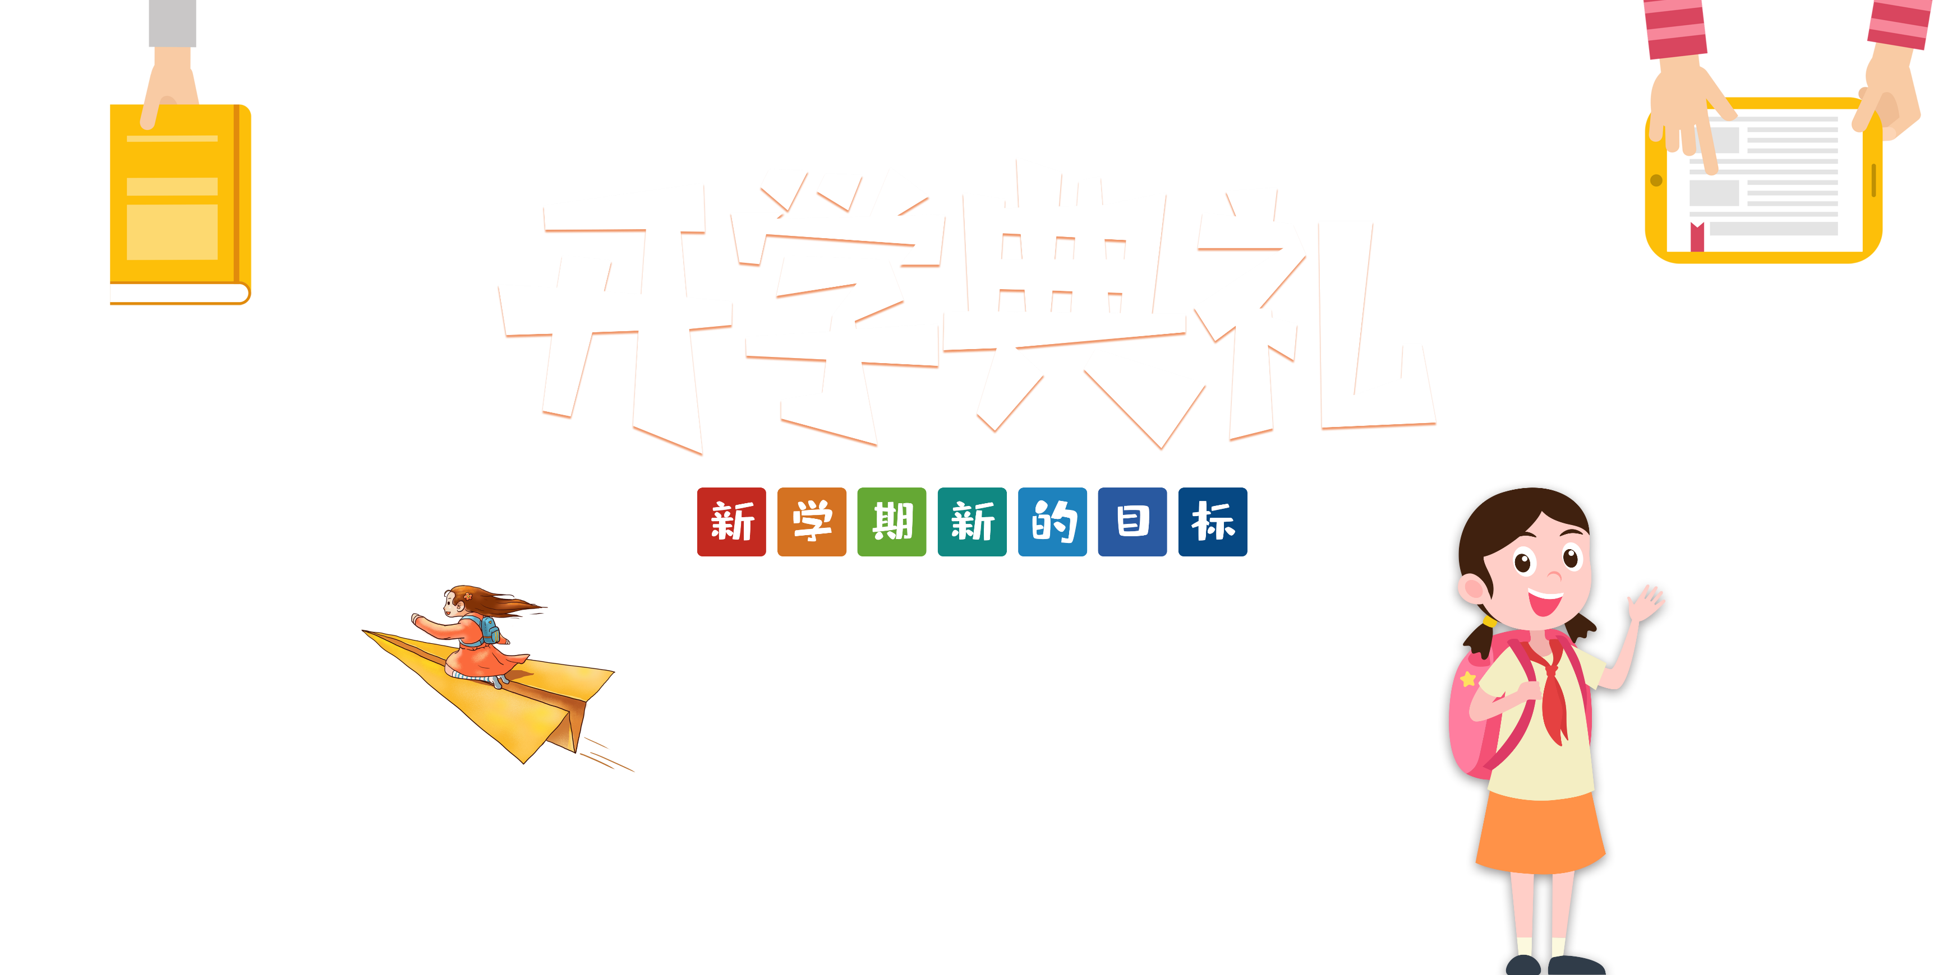

03.
So sánh mục đích của truyện ngụ ngôn với ba văn bản lục bát

Slide 19




So sánh truyện ngụ ngôn với ba văn bản lục bát
Đoạn trích Ông Một giúp em hiểu gì về mối quan hệ giữa con người với thế giới tự nhiên?

Slide 20
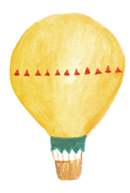
So sánh truyện ngụ ngôn với ba văn bản lục bát
Giống nhau
01
Mục đích sáng tác giàu tính triết lí
Các bài học thường được gợi ra từ một tình huống, một sự việc nào đó.
02

Slide 21

So sánh truyện ngụ ngôn với ba văn bản lục bát
Khác nhau
Các văn bản lục bát 1 và 2 dù có tình huống, sự việc vẫn là thể loại trực tiếp bộc lộ thái độ quan niệm của tác giả
Truyện ngụ ngôn dù ngắn gọn vẫn có đầu có cuối, có sự phát triển của sự việc, câu chuyện, ...;

Slide 22

III.
Tổng kết

Slide 23

01
Theo em, nội dung của văn bản là gì?
02
Nghệ thuật đặc sắc được thể hiện
qua văn bản?

Slide 24
Nội dung
Tác giả muốn mượn hình ảnh của trăng, đèn, gió để nói về thái độ và cách ứng xử của con người trong cuộc sống. Mỗi người đều có những năng lực và thế mạnh riêng, ta không nên tự kiêu, so bì, cho mình là giỏi hơn và coi thường người khác vì mỗi người có điểm mạnh ở từng lĩnh vực khác nhau, có người này, người kia..

Slide 25
Nghệ thuật
- Ngôn ngữ giàu hình ảnh
- Sử dụng các biện pháp ẩn dụ, nhân hóa làm nổi bật các sự vật trong các bài thơ.

Slide 26



Tổng kết
Những điều em còn băn khoăn
....................................................
Những điều em nhận biết và làm được
...............................................................
Phóng đại
Ẩn dụ
Nhân hóa

Slide 27
03
Hoạt động
luyện tập

Slide 28






VÒNG QUAY
VĂN HỌC
8
7
1
2
3
7
10
10
9
4
5
6
9
8
7
8
9
STOP
QUAY

Slide 29

Văn bản Nực cười châu chấu đá xe/Tưởng rằng chấu ngã xe ai dè xe nghiêng được viết theo thể thơ nào?
A. Lục bát
B. Tự do
C. Song thất lục bát
D. Thất ngôn bát cú
QUAY VỀ

Slide 30

Châu chấu trong câu Nực cười châu chấu đá xe là con vật như thế nào?
A. Côn trùng có cánh, chân khớp, thân hình tròn trịa, màu sắc tươi sáng, có ích lợi đối với nhà nông
B. Côn trùng cánh thẳng đầu tròn, thân mập, màu nâu và màu vàng, nhảy giỏi, ăn hại lúa.
C. Côn trùng có cánh màu xanh lá cây nhạt hoặc nâu nhạt, có lợi nhiều hơn có hại vì chúng tiêu diệt nhiều côn trùng có hại cho cây.
D. Côn trùng có cánh, cơ thể hình trụ, đầu trong và cặp râu dài, có 3 màu chính đặc trưng là: đen huyền, nâu đỏ và vàng nghệ, có lợi nhiều hơn có hại.
QUAY VỀ

Slide 31
Văn bản Nực cười châu chấu đá xe/Tưởng rằng chấu ngã xe ai dè nghiêng sử dụng biện pháp tu từ gì?
A. Nói quá.
B. Hoán dụ
C. So sánh
  D. Nhân hóa
QUAY VỀ

Slide 32
Câu đắp mười chiếc chiếu không cùng bàn tay sử dụng biện pháp tu từ gì?
A. Hoán dụ
B. Tương phản
C. Nói quá
  D. Nhân hóa
QUAY VỀ

Slide 33
Nội dung chính của văn bản Con sắt đâưj ngã ông Đùng/Đắp mười chiếc chiếu không cùng bàn tay là gì?
A. Cần biết lượng sức mình, không được chủ quan.
B. Nếu nhỏ yếu mà biết đánh một lực to lớn và khỏe mạnh một cách bất ngờ thì vẫn có thể thắng.
C. Cần hiểu đối phương để biết cách chinh phục đối phương.
D. Không được coi thường người khác.
QUAY VỀ

Slide 34
Câu Đèn khoe đèn tỏ hơn trăng trong văn bản 3, sử dụng biện pháp tu từ nào?
A. Nhân hóa, hoán dụ
  B. Nhân hóa, nói giảm
  C. Nhân hóa, tương phản
  D. Nhân hóa, so sánh
QUAY VỀ

Slide 35
Câu Đèn ra trước gió còn chăng hỡi đèn?sử dụng biện pháp tu từ nào?
A. Nhân hóa
  B. Câu hỏi tu từ
  C. Nói giảm
  D. Nói quá
QUAY VỀ

Slide 36
Văn bản 3 sử dụng các biện pháp tu từ nào?
  A. Nhân hóa, so sánh,ẩn dụ, câu hỏi tu từ, điệp cấu trúc.
B. Nhân hóa, so sánh, nói giảm, câu hỏi tu từ, điệp cấu trúc.
  C. Nhân hóa, hoán dụ, ẩn dụ, câu hỏi tu từ, điệp cấu trúc.
D. Nhân hóa, so sánh, ẩn dụ, nói quá, điệp cấu trúc.
QUAY VỀ

Slide 37
Nội dung chính của văn bản 3 là gì?
A. Biết thể hiện được điểm mạnh của mình trước người khác.
B. "Trong cuộc sống, không nên kiêu căng.
C. "Mong muốn có sự bình đẳng, công minh, luôn biết mình biết ta mà sống.
  D. "Trong cuộc sống cần khiêm tốn.
QUAY VỀ

Slide 38
04
Hoạt động
vận dụng

Slide 39




Hoạt động vận dụng
Lão Tử cho rằng “Kẻ biết người
là người khôn, kẻ biết mình là
người sáng”. Em hãy viết một
đoạn văn trình bày suy nghĩ
về câu nói trên

Slide 40



Gợi ý
Lão Tử- nhà triết học nổi tiếng của Trung Quốc đã nói: “Kẻ biết người là người khôn, kẻ biết mình là người sáng”. Câu nói trên có ý nghĩa vô cùng sâu sắc, là bài học rất cần thiết trong cuộc đời chúng ta. Trước tiên ta phải biết vì sao Lão Tử bảo: “Kể biết người là người khôn” sở dĩ “Kẻ biết người là người khôn” vì ta có hiểu rõ người dó, biết được tâm tính, sở thích, cách sống của người đó thì ta mới có cách quan hệ thích hợp. Điều thứ hai mà ta cần hiểu rõ ở đây là: “Kẻ biết mình là người sáng”. Kẻ biết mình là kẻ hiểu rất rõ về chính mình, biết mình có được nhữnu năng lực gì, có thể làm được những việc gì phù hợp với năng lực của mình, hoàn cảnh của mình thì mới thành công được. Tóm lại, câu nói “Kẻ biết người là người khôn, kẻ biết mình là người sáng” là một chân lí, là một bài học sâu sắc cho chúng ta trong cuộc sống. Câu nói ấy của Lão Tử giúp chúng ta biết nhìn người, nhìn mình để hiểu người, hiểu mình để mà sống một cuộc sống tốt đẹp hơn.

Slide 41

Chúc các em học bài thật tốt!

